Slide 1
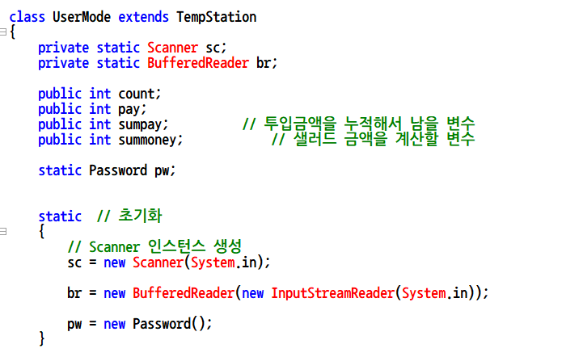
UserMode

Slide 2
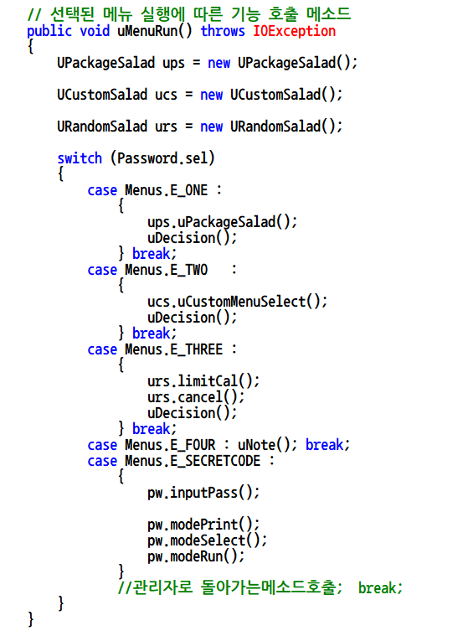
UserMode 클래스 uMenuSelect()

Slide 3
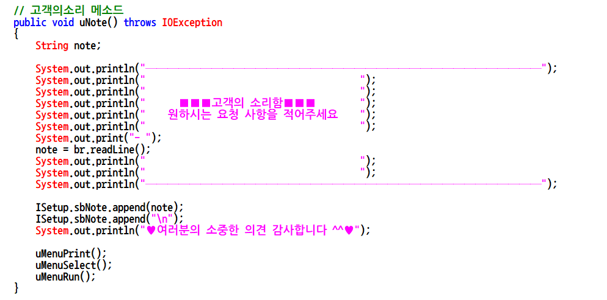
UserMode클래스 uNote()

Slide 4
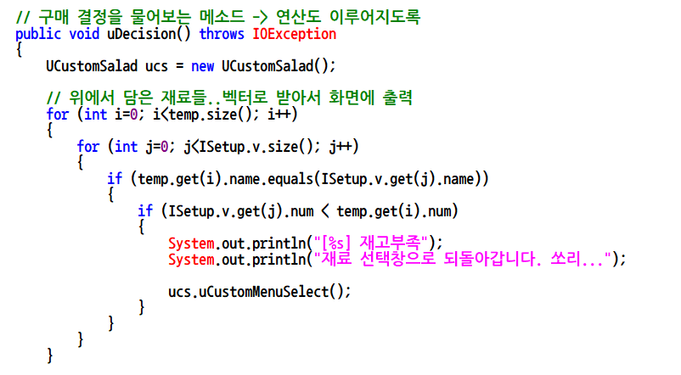
UserMode 클래스 uDecision()

Slide 5
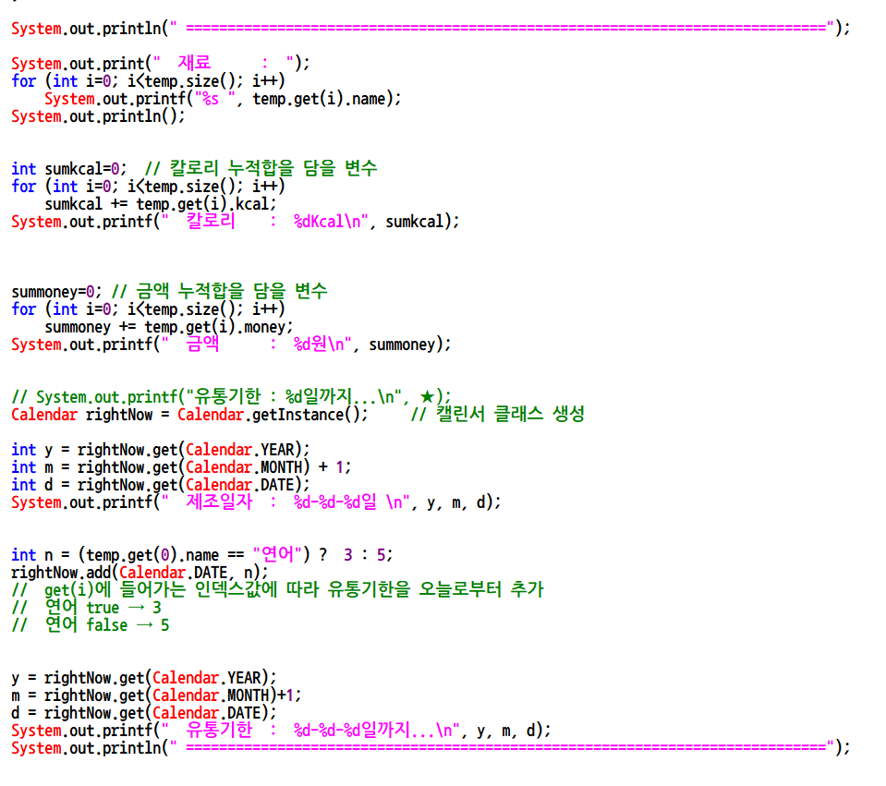
UserMode 클래스 uDecision() ②

Slide 6
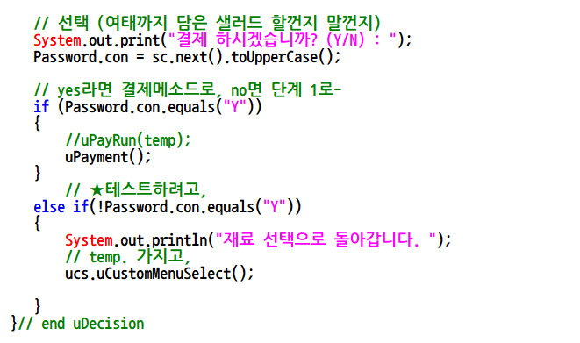
UserMode 클래스 uDecision() ③

